Slide 1
Druhá mocnina
Matematika – 8. ročník

Slide 2
Početní operace
Základní početní operace:
Základní aritmetickou operací je sčítání.
Odčítání je opačnou aritmetickou operací ke sčítání
tj. platí a – b = a + (-b); při odčítání vlastně přičítáme opačné číslo
Násobení je opakované sčítání.
tj. platí a · b = b + b + b + … + b; sčítáme a stejných čísel b.
a
Dělení je opačnou aritmetickou operací k násobení.
tj. platí $a :b=\left(\frac{a}{b}\right)=a ∙ \frac{1}{b}$; při dělení vlastně násobíme převráceným číslem.

Slide 3
Početní operace
Základní početní operace:
Umocňování je k násobení v podobném vztahu, v jakém je samo násobení ke sčítání.
Umocňování slouží ke zkrácenému zápisu vícenásobného násobení.
tj. platí bª = b · b · b · … · b; násobíme a stejných čísel b.
a
Odmocňování je opačnou aritmetickou operací k umocňování.
tj. platí $\sqrt[n]{a }=b, kde b^{n}=a$; při odmocňování vlastně rozkládáme číslo na součin n stejných čísel.

Slide 4
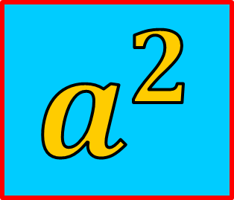
Druhá mocnina
Druhá mocnina je součin dvou stejných činitelů.
$$a ∙a= a^{2}$$
$$4^{2}=4 ∙4=16$$
$${0,8}^{2}=0,8 ∙0,8=0,64$$
$$a^{2}$$
Mocnitel (exponent)
Základ mocniny
Druhá mocnina čísla a

Slide 5
Druhá mocnina
Určete druhou mocninu čísel:
$${12}^{2}=$$
$$12 ∙12=$$
$$144$$
$${(−12)}^{2}=$$
$$(−12) ∙(−12)=$$
$$144$$
$${1,2}^{2}=$$
$$1,2 ∙1,2=$$
$$1,44$$
$${(−1,2)}^{2}=$$
$$(−1,2) ∙(−1,2)=$$
$$1,44$$
$${120}^{2}=$$
$$120 ∙120=$$
$$14 400$$
$${(−120)}^{2}=$$
$$(−120) ∙(−120)=$$
$$14 400$$
Druhá mocnina libovolného čísla je vždy nezáporná.

Slide 6
Druhá mocnina
Určete druhou mocninu čísel:
$${10}^{2}=$$
$$100$$
$${100}^{2}=$$
$$10 000$$
$${1 000}^{2}=$$
$$1 000 000$$
$${10 000}^{2}=$$
$$100 000 000$$
$${100 000}^{2}=$$
$$10 000 000 000$$
$${1 000 000}^{2}=$$
$$1 000 000 000 000$$
Při výpočtu druhé mocniny se počet nul zdvojnásobuje.

Slide 7
Druhá mocnina
Určete druhou mocninu čísel:
$${0,1}^{2}=$$
$$0,01$$
$${0,01}^{2}=$$
$$0,000 1$$
$${0,001}^{2}=$$
$$0,000 001$$
$${0, 000 1}^{2}=$$
$$0,000 000 01$$
$${0, 000 01}^{2}=$$
$$0,000 000 000 1$$
$${0, 000 001}^{2}=$$
$$0,000 000 000 001$$
Při výpočtu druhé mocniny se počet desetinných míst zdvojnásobuje.

Slide 8
Druhá mocnina
Určete druhou mocninu čísel:
$${15}^{2}=$$
$$15 ∙15=$$
$$225$$
$${(−15)}^{2}=$$
$$(−15) ∙(−15)=$$
$$225$$
$${−15}^{2}=$$
$$−(15 ∙15)=$$
$$−225$$
Základem mocniny je číslo -15
Základem mocniny je číslo 15
$${\left(−15\right)}^{2}≠{−15}^{2}$$

Slide 9
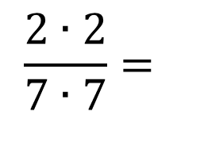
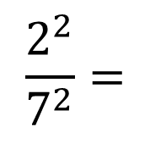
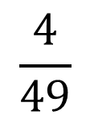
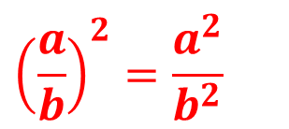
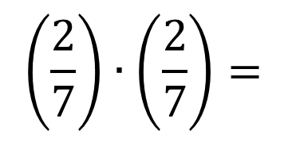
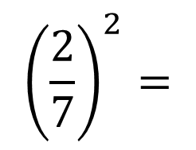
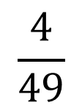
Druhá mocnina
Určete druhou mocninu čísel:
$${(2 ∙7)}^{2}=$$
$${14}^{2}=$$
$$196$$
Druhá mocnina součinu se rovná součinu druhých mocnin
$${\left(a∙b\right)}^{2}= a^{2}∙b^{2}$$
$$2^{2}∙7^{2}=$$
$$4 ∙49=$$
$$196$$
$${\left(\frac{2}{7}\right)}^{2}=$$
$$\left(\frac{2}{7}\right)∙\left(\frac{2}{7}\right)=$$
$$\frac{4}{49}$$
Druhá mocnina podílu se rovná podílu druhých mocnin
$$\frac{2^{2}}{7^{2}}=$$
$$\frac{2∙2}{7∙7}=$$
$${\left(\frac{a}{b}\right)}^{2}=\frac{a^{2}}{b^{2}}$$
$$\frac{4}{49}$$

Slide 10
Druhá mocnina
Určete druhou mocninu čísel:
$${(3+8)}^{2}=$$
$${11}^{2}=$$
$$121$$
Druhá mocnina součtu se nerovná součtu druhých mocnin
$${\left(a+b\right)}^{2}≠ a^{2}+b^{2}$$
$$3^{2}+8^{2}=$$
$$9+64=$$
$$73$$
$${(13−7)}^{2}=$$
$$6^{2}=$$
$$36$$
Druhá mocnina rozdílu se nerovná rozdílu druhých mocnin
$$13^{2}−7^{2}=$$
$$169−49=$$
$$120$$
$${\left(a−b\right)}^{2}≠a^{2}−b^{2}$$

Slide 11
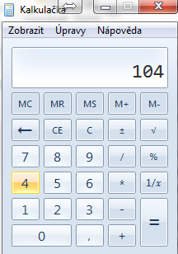
Určování druhé mocniny
1. Výpočtem:
a) zpaměti
$$9^{2}=$$
$$81$$
b) písemně
$${123}^{2}=$$
$$123∙123=$$
$$15 129$$
2. Pomocí tabulek:
3. S kalkulačkou:
$$\sqrt{n}$$
$$\sqrt[3]{n}$$
$${104}^{2}=$$
$$10 816$$

Slide 12
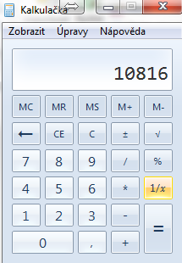
Určování druhé mocniny
3. S kalkulačkou:
$${104}^{2}=$$
$$10 816$$
1
+
0
+
4
+
*
+
=

Slide 13
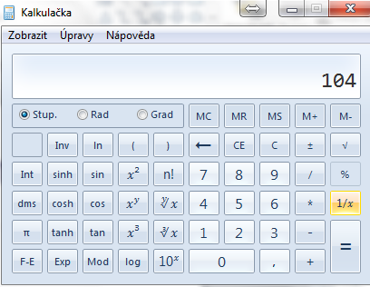
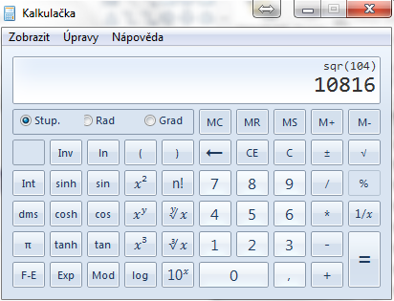
Určování druhé mocniny
3. S kalkulačkou:
$${104}^{2}=$$
$$10 816$$
1
+
0
+
4
+
$$x^{2}$$

Slide 14
Určování druhé mocniny Desetinná čísla + Velká čísla
1. Výpočtem a s kalkulačkou obdobně jako čísla přirozená.
2. Pomocí tabulek:
${10,7}^{2}$=
${\left(107∙0,1\right)}^{2}$=
${107}^{2}∙{0,1}^{2}$=
$$\sqrt{n}$$
$$\sqrt[3]{n}$$
=${11 449}^{2}∙{0,01}^{2}$=
$$114,49$$
${1,03}^{2}$=
${\left(103∙0,01\right)}^{2}$=
${103}^{2}∙{0,01}^{2}$=
=${10 609}^{2}∙{0,000 1}^{2}$=
$$1,060 9$$
${1 010}^{2}$=
${\left(101∙10\right)}^{2}$=
${101}^{2}∙{10}^{2}$=
=$10 201∙100$=
$$1 020 100$$
${10 900}^{2}$=
${\left(109∙100\right)}^{2}$=
${109}^{2}∙{100}^{2}$=
=$11 881∙10 000$=
$$118 810 000$$

Slide 15

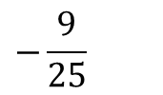
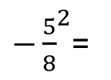
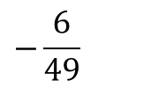
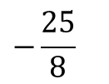
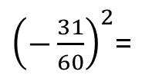
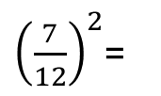
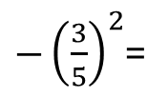
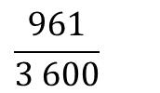
Určování druhé mocniny
1. Určete druhou mocninu čísel:
${48}^{2}$=
$$2 304$$
${\left(\frac{7}{12}\right)}^{2}$=
$$\frac{49}{144}$$
${1 762}^{2}$=
3 104 644
${\left(−\frac{31}{60}\right)}^{2}$=
$$\frac{961}{3 600}$$
${(−107)}^{2}$=
11449
${−\frac{5}{8}}^{2}$=
$$−\frac{25}{8}$$
$(−{4 562)}^{2}$=
20 811 844
$$−\frac{6}{49}$$
$−\frac{6}{7^{2}}$=
$${5,38}^{2}=$$
28,944 4
${−\left(\frac{3}{5}\right)}^{2}$=
$$−\frac{9}{25}$$
$(−{38, 6)}^{2}$=
1 489,96
${\left(−7+5\right)}^{2}$=
$$4$$
${−762}^{2}$=
$$−580 644$$
${\left(−7\right)}^{2}+5^{2}$=
$$74$$
${−4,58}^{2}$=
$$− 20,976 4$$
${\left(−7\right)}^{2}−5^{2}$=
$$24$$

